Slide 1
División en la vida cotidiana
Profesora Graciela Peña
3° BÁSICO

Slide 2
Objetivo de aprendizaje
OA6: Demostrar que comprenden la división con dividendos de dos dígitos y divisores de un dígito:
-> usando estrategias para dividir, con o sin material concreto.

Slide 3
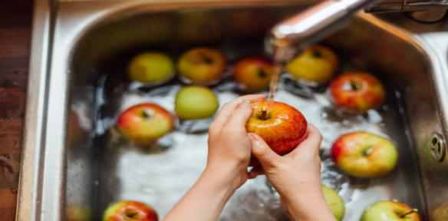
A-. En la casa hay 12 manzanas. Las comeremos con mis primos. Somos 3 ¿Cuántas manzanas come cada uno?

Slide 4
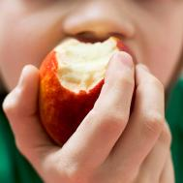
Estrategias

Slide 5
Estrategia 1: REPARTIR

Slide 6
Estrategia 2: DIVIDIR
12
3
4
3 X 1 = 3
3 X 2 = 6
3 X 3 = 9
3 X 4 = 12

Slide 7
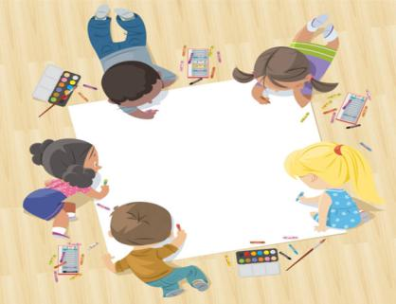
B-. En la casa tenemos 50 lápices de colores.
Somos 5 hermanos. ¿Cuántos lápices tendrá cada uno?

Slide 8
Estrategia 1:REPARTIR

Slide 9
Estrategia 2: DIVIDIR
50
5
10
5 x 1 = 5
5 x 2 = 10
5 x 3 = 15
5 x 4 = 20
5 x 5 = 25
5 x 6 = 30
5 x 7 = 35
5 x 8 = 40
5 x 9= 45
5 x 10 = 50

Slide 10
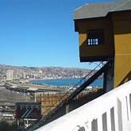
¡BUEN TRABAJO!
3° básico
Colegio Joaquín Edwards Bello
Programa de Integración Escolar
Profesora Graciela Peña

